Slide 1
Сказка о том как зайка в гости поехал
О правилах дорожного движения

Slide 2
Жил – был заяц по имени Тишка и как - то раз пришло ему письмо от его давнего друга кота Мурзика:

Slide 4
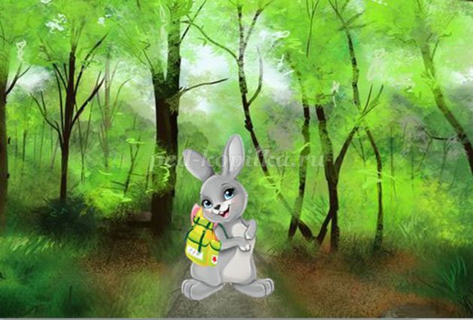
Прочитал Тишка письмо и подумал: «И правда, поеду ка я к своему другу!» Собрал Тишка рюкзак, положил в него грибочки, в подарок другу, утюг, а вдруг пригодится, теплый свитер, шапочку и много других вещей. Взвалил Тишка рюкзак себе на спину и пошел на лесную остановку.

Slide 5
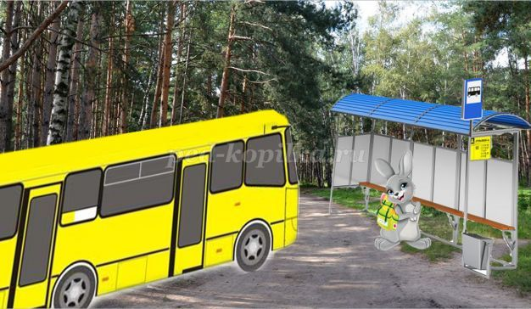
Пришел зайка на остановку сел в автобус и поехал в город.

Slide 6
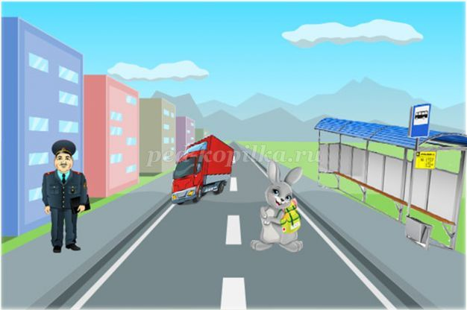
Доехал зайка до города, вышел из автобуса и пошел не глядя через дорогу, и вдруг видит - несется на него огромный грузовик.

Slide 7
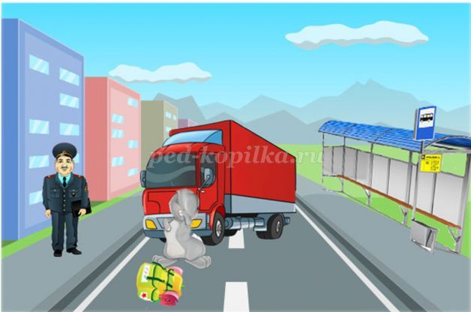
Испугался Тишка: поджал уши, схватился за голову, со свистом проехал над зайкой грузовик

Slide 8
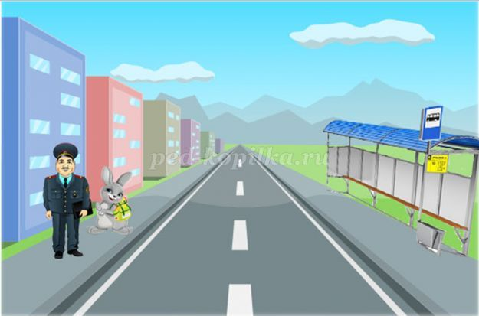
Вздохнул зайка и пошел дальше только теперь аккуратней: посмотрел он налево, затем направо и осторожно стал переходить дорогу. Добрался зайка до другой стороны дороги, а там его уже ждет полицейский.

Slide 9
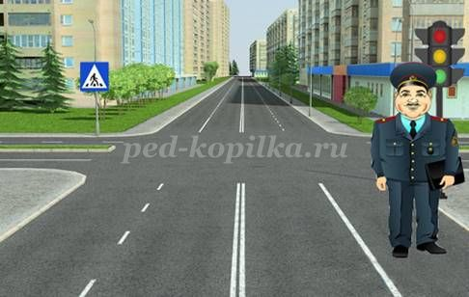
Посмотрел он на зайку и говорит: «Что же ты, зайка, переходишь дрогу в неположенном месте?» А Тишка ему отвечает «В неположенном месте? А как это?»

Slide 10
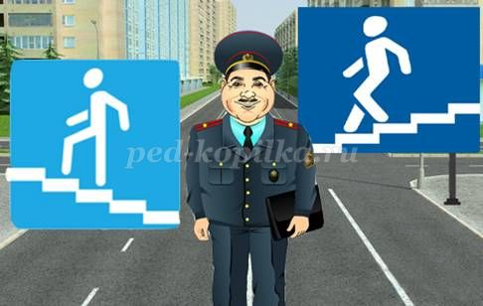
«Есть специальные места, где можно переходить дорогу, вот например светофор. а вот пешеходный переход, иногда ы можешь увидеть такие знаки – они означают, что дорогу в этом месте нужно переходит под землей или над ней. Эти знаки так и называются подземный и надземный переход»

Slide 11
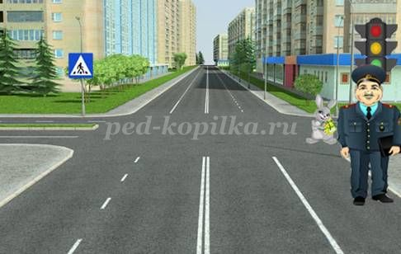
Поблагодарил зайка полицейского и пошел дальше прямо на красный сигнал светофора, только вовремя схватил его полицейский за рюкзак и сказал : « Переходить дорогу можно только на зеленый сигнал светофора, а на красный людям и зайцам идти опасно!»

Slide 12
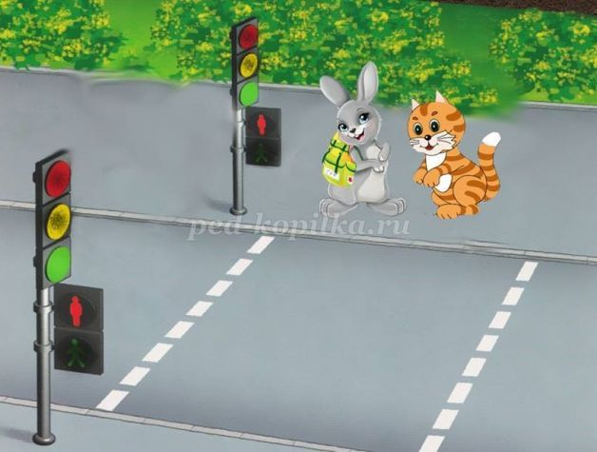
Подождал зайка зеленого сигнала, перешел дорогу и наконец встретился со своим лучшим другом Мурзиком.

Slide 13
КОНЕЦ

